Slide 1
基于REST服务的
最小物联网系统设计
答辩人 黄峰达
指导老师 朱继萍

Slide 2
内容提纲
背景介绍及选题思路
系统功能介绍
系统总体设计及实现
展望

Slide 3
背景介绍及选题思路
物联网是“物物相连的互联网”。
物联网的核心和基础仍然是互联网
延伸和扩展到了任何物品与物品之间

Slide 4
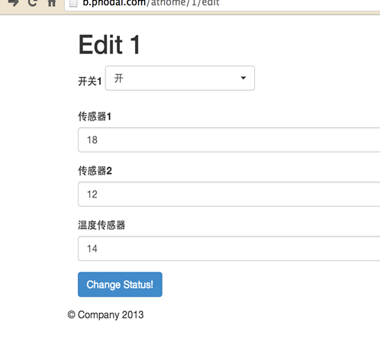
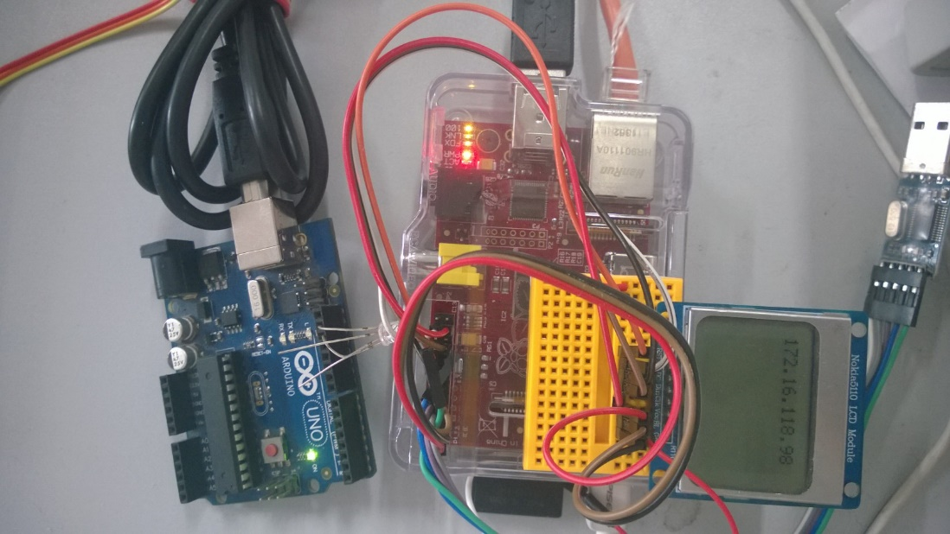
系统功能介绍
用户可以在任何能上网的地方通过电脑、手机、平板等上网设备登陆网页控制LED的灯和灭。

Slide 5
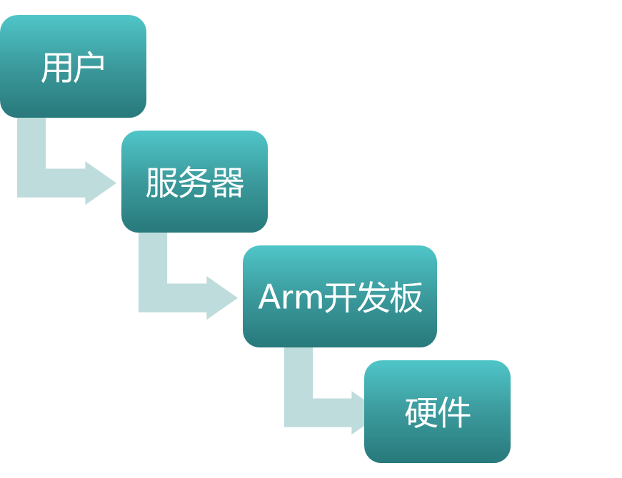
系统总体设计方案

Slide 6
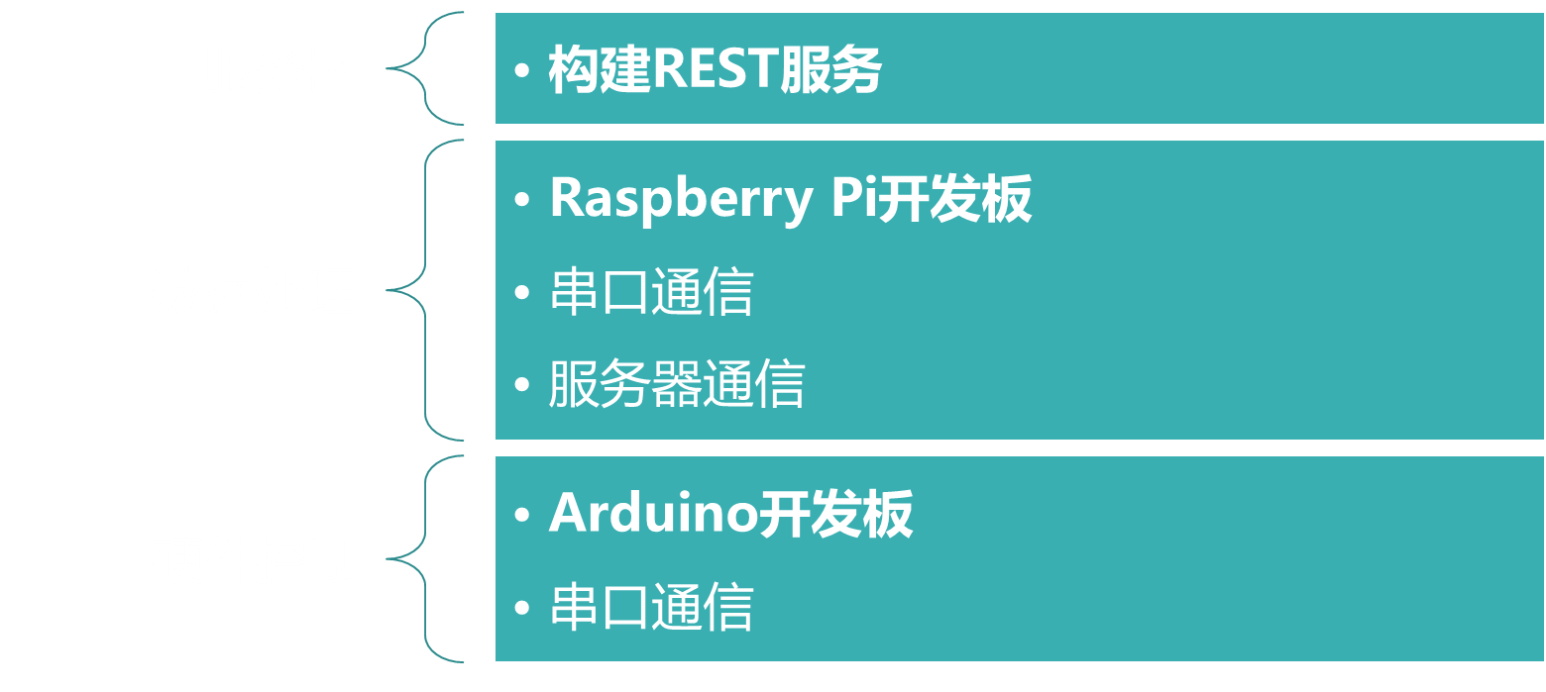
系统总体设计及实现

Slide 7
未来展望
发展前景广阔
安全问题
标准化问题

Slide 8
致谢

